Slide 1
Project WaterPlant

Slide 2
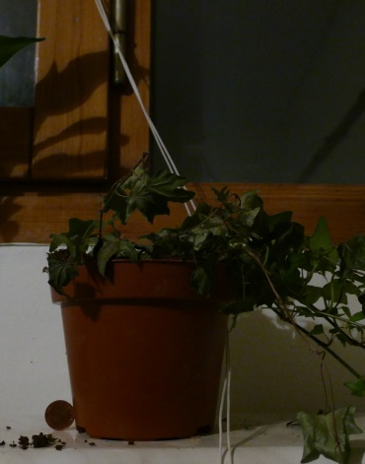
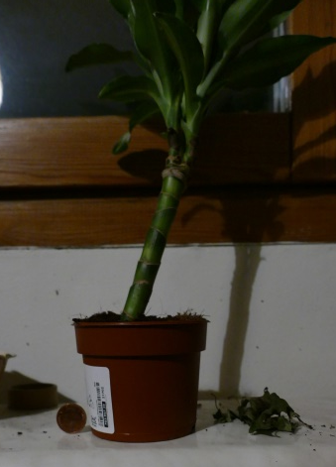
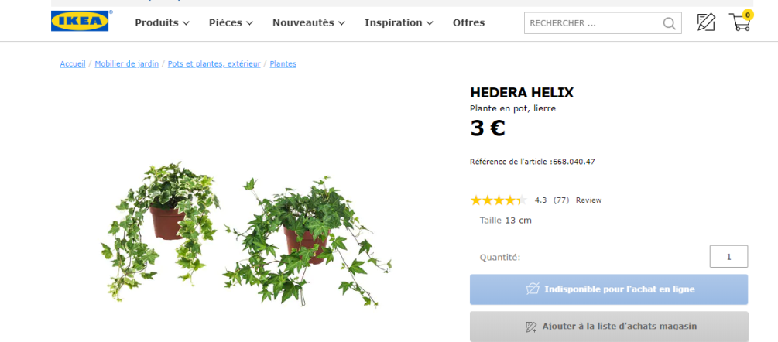
Dimensionnement
Deux types de pots:
d=9cm / h=6,5cm / dBase= 6,5cm
d=13cm / h=9,9cm / dBase= 9cm

